Slide 1

SOCIEDADE EDUCACIONAL DE SANTA CATARINA
INSTITUTO SUPERIOR TUPY
PÓS-GRADUAÇÃO EM ENGENHARIA DE SOFTWARE
ARTIGO: IMPLANTAÇÃO DO BY YOU UMA REDE SOCIAL
CORPORATIVA PARA RELACIONAMENTO ENTRE FUNCIONÁRIOS E
CLIENTES NA EMPRESA TOTVS: UM ESTUDO DE CASO
Elaine Cristina Cordeiro
Orientador: Prof. Luiz C. Camargo, MSc.
Joinville, março de 2013.

Slide 2
TEMA: Implantação do by You uma rede social corporativa para relacionamento entre funcionários e clientes na empresa TOTVS: um estudo de caso.
PROBLEMA: Apresentar o Estudo de Caso da empresa TOTVS S.A., que implantou um sistema de rede social denominada by You para comunicação interna e externa.

Slide 3
OBJETIVO:
Implantar uma Rede Social Corporativa, bem como apresentar
os resultados obtidos por meio do uso desta Rede.
OBJETIVOS ESPECÍFICOS:
Verificar quais os passos para implantação da rede
Entender como funciona o atendimento aos clientes;
Apresentar os resultados obtidos.

Slide 4
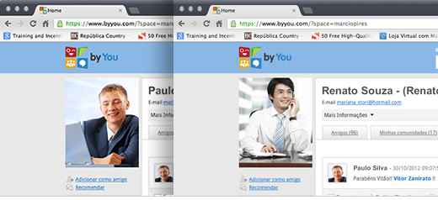
FUNDAMENTAÇÃO TEÓRICA
Ramos (2013), uma rede social com propósitos corporativos tem como foco estabelecer conexão entre colaboradores, clientes, parceiros e fornecedores, em um único ambiente seguro e privado, para compartilhar informações e trocar experiências.
Plurale (2013), o sistema possui dois diferenciais:
certificação C-You
informações são mostradas de acordo com a relevância
Fonte: by You (2013)
Notes:
O sistema possui dois diferenciais, o primeiro é quanto à certificação C-You, que é um dispositivo de segurança que visa controlar através de token, senha e certificação digital o acesso ao perfil corporativo, o by You garante que a pessoa que está acessando a rede é ela mesma, não havendo caso de perfis falso. O segundo diferencial consiste nas informações que são mostradas de acordo com a relevância, e não por fatores publicitários ou comerciais.
http://www.tecmundo.com.br/senha/3077-o-que-e-token-.htm
O que é token?
Parecidos com pequenos chaveiros, estes dispositivos dão mais segurança para quem faz transações bancárias em computadores pessoais.
tokens são dispositivos físicos que auxiliam o usuário quanto à segurança pessoal ao gerar uma senha temporária de proteção para as contas que ele utiliza. Normalmente o processo é feito através de um aparelho semelhante a um chaveiro, que cria senhas especiais com um único clique, ideais para transações bancárias pela internet.
A palavra significa “passe” e remete aos dispositivos geradores de códigos aleatórios, necessários para acessar sua conta bancária juntamente com a senha individual. Desta forma, ninguém poderá adivinhar o código, já que ele é gerado instantaneamente.
O código é valido por poucos segundos, o que dificulta ainda mais a ação dos criminosos. Você carrega tudo isso na forma de um pequeno chaveiro, parecido com um pendrive.
O que é certificação digital? - http://www.infowester.com/assincertdigital.php
Tipo de tecnologia de identificação que permite que transações eletrônicas dos mais diversos tipos sejam realizadas considerando sua integridade, sua autenticidade e sua confidencialidade, de forma a evitar que adulterações, captura de informações privadas ou outros tipos de ações indevidas ocorram.
A certificação digital funciona com base em um documento eletrônico chamado certificado digital e em um recurso denominado assinatura digital.
A assinatura digital é um mecanismo eletrônico que faz uso de criptografia, mais precisamente, de chaves criptográficas.
O que é Certificado Digital?
documento eletrônico com assinatura digital que contém dados como nome do utilizador (que pode ser uma pessoa, uma empresa, uma instituição, etc), entidade emissora (você saberá mais sobre isso adiante), prazo de validade e chave pública. Com o certificado digital, a parte interessada obtém a certeza de estar se relacionando com a pessoa ou com a entidade desejada.

Slide 5
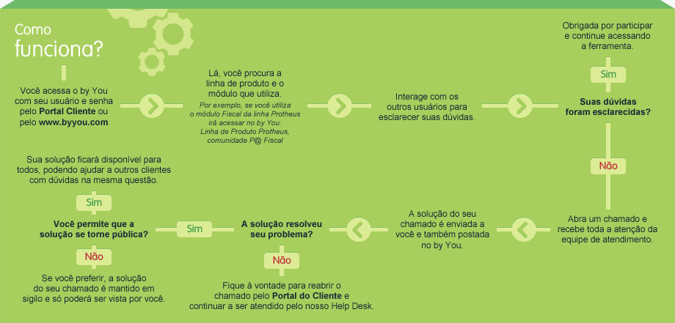
FUNDAMENTAÇÃO TEÓRICA
A TOTVS classificou as comunidades do Help Desk by You como comunidades da família @. Funcionamento do Help Desk by You:
Fonte: TOTVS (2013)
Notes:
Conforme a figura o cliente precisa efetuar o login para acessar o by You, a partir de então ele navega no sistema e poderá efetuar as seguintes opções:
Procurar a linha de produto e o módulo que utiliza: Atualmente a TOTVS trabalha com quatro linhas de produtos e as comunidades @ são nomeadas de acordo com as linhas de produto da empresa e também por seguimento (Manufatura, Fiscal, Jurídico, Recursos Humanos, etc.).
Exemplo: P@ = Protheus, D@ = Datasul, R@ = RM, L@ = Logix. Neste caso, se o cliente trabalha com o módulo Fiscal da linha Protheus, irá acessar a ferramenta e localizar a Linha de Produto Protheus, comunidade P@ Fiscal.
Interagir com os outros usuários: os usuários interagem entre si para esclarecer dúvidas.
Dúvidas esclarecidas? Caso a dúvida seja esclarecida, o cliente recebe uma mensagem de agradecimento e incentivo para continuar utilizando a ferramenta. Porém, caso a dúvida não tenha sido esclarecida no post, o usuário criador do post pode abrir um chamado.
Abrir Chamado: É possível abrir um chamado a partir de uma dúvida não esclarecida. Este chamado aberto é e o atendimento continua pela equipe de Help Desk.
Um detalhe importante, é que o cliente somente pode abrir chamado de seu próprio post, postagens de outros clientes estarão disponíveis somente para comentar e apoiar.
Chamado solucionado? Quando o cliente recebe a solução do chamado, ele confirma se foi solucionado. Em caso negativo o cliente pode reabrir o chamado através do Portal do Cliente e continuar sendo atendido pela equipe de suporte. Em caso positivo de solução ele é questionado se permite que a solução seja publicada na comunidade.
Permite que a solução seja pública? Quando o chamado é solucionado o cliente responde se permite ou não que a solução se torne pública. Se sim, a solução estará disponível na comunidade para auxiliar outros usuários. Entretanto, se o cliente não desejar publicar a solução, a solução seja mantida em sigilo e somente o cliente solicitante do chamado que poderá visualizar a solução.

Slide 6
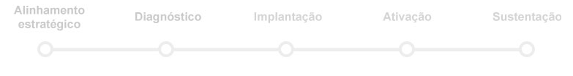
ESTUDO DE CASO
Etapas para implantação de uma rede social interna:
Fonte: by You (2013)
Alinhamento Estratégico
2) Diagnóstico da Empresa
3) Estruturação da rede
4) Lançamento da rede
5) Monitoramento e Acompanhamento
Notes:
1) Alinhamento Estratégico: O primeiro passo é o alinhamento estratégico que visa justificar o estabelecimento da rede social com fins corporativos dentro da empresa. Neste caso, a empresa precisa saber quais são seus objetivos, para então criar ações para que a rede possa auxiliar na concretização dos mesmos. Normalmente, uma rede social corporativa requer atrair e reter talentos, melhorar a comunicação interna, criar uma base de conhecimento ou ainda melhorar a produtividade.
2) Diagnóstico da Empresa: O segundo desafio é efetuar um diagnóstico da empresa, nesta fase é aconselhável reunir opiniões de vários funcionários chaves ou ainda elaborar pesquisas internas com o objetivo de conhecer quais problemas serão solucionados ou melhorados a partir da utilização da ferramenta. Para isso, é importante o entendimento das áreas envolvidas, seus processos e dificuldades.
3) Estruturação da rede: Após as fazes de planejamento, o terceiro passo é a execução do projeto. Onde serão definidas as comunidades a serem criadas, quais serão os moderadores das comunidades e ainda induzir a participação de todos a fim de efetuar as primeiras publicações de documentos importantes que estimulem a participação dos primeiros usuários em discussões.
4) Lançamento da rede: Com tudo definido dentro da rede, a quarta etapa do projeto consiste em lançar a rede social interna como um grande evento para a corporação. Para o sucesso do lançamento é necessário efetuar divulgação em todos os demais meios de comunicação da empresa e traçar ações para garantir e estimular o uso contínuo da plataforma. Como dica, um fator que estimula a participação, é reconhecer os usuários que mais contribuem com dados relevantes que são postados na rede.
5) Monitoramento e Acompanhamento: O último e quinto passo são certamente o monitoramento e acompanhamento do crescimento da rede. Para isto, é necessário definir e acompanhar os indicadores de acesso, tais como número de posts, comentários, apoios, quais as comunidades mais participativas e ainda verificar possíveis denúncias. É aconselhável a criação de um comitê para avaliar os indicadores e discutir ações para melhorar cada vez mais a utilização da ferramenta.

Slide 7
Resultados Obtidos
Os resultados obtidos foram extraídos por meio de entrevistas com executivos da TOTVS.
Marcos Puccini, gestor executivo da rede social:
Queda de 25% na troca de e-mails internos
Reduz em 50% o tempo de integração dos funcionários
Diminui em 30% na abertura de chamados técnicos
Evita 10% das reuniões internas
Elimina 40% dos arquivos duplicados. (CAMPOS,2013)
Marcos Puccini: A intranet foi totalmente substituída pela rede social corporativa. (ABREU, 2013)
Notes:
“a disponibilização da ferramenta causa queda de 25% na troca de e-mails internos, reduz em 50% o tempo de integração dos funcionários (telefonemas e deslocamentos), diminui em 30% na abertura de chamados técnicos, evita 10% das reuniões internas e elimina 40% dos arquivos duplicados." (CAMPOS, Vanderlei. Agilidade de um Gigante, 2013)
Em entrevista, novamente o senhor Marcos Puccini faz outra afirmativa, agora em relação às intranets, onde relatou que dentro da TOTVS a intranet foi totalmente substituída pela rede social corporativa e que esta mudança ocorreu de forma muito natural, devido aos próprios usuários já levarem para a nova rede o conteúdo que antes estava na intranet. (ABREU, 2013)

Slide 8
Resultados Obtidos
Decision Report (2013):
Elevação de 22% na satisfação dos funcionários.
Projeções:
  Levantamento da IDC (International Data Corporation) , estima que as vendas de redes sociais corporativas subam a uma taxa de crescimento anual de 42,4% até 2016 em todo o mundo.
  A receita das aplicações deverá aumentar de 800 milhões de dólares em 2011 para 4,5 bilhões de dólares nos próximos quatro anos.
Marcos Puccini: Indicadores em análise:
Medir o uso das funcionalidades do by You.
Quanto o by You agrega ao faturamento da TOTVS. (CAMPOS, 2013)
Notes:
Segundo dados divulgados pelo Decision Report (2013), houve uma elevação 22% na satisfação dos funcionários. Assim como, baseando-se em projeções conforme levantamento da IDC (International Data Corporation) é estimado que as vendas de redes sociais corporativas subam a uma taxa de crescimento anual de 42,4% até 2016 em todo o mundo, sendo que a receita das aplicações deverá aumentar de 800 milhões de dólares em 2011 para 4,5 bilhões de dólares nos próximos quatro anos.
Ainda com base nos dados de Campos (2013), o diretor de inovação, informou que a empresa agora iniciou a medir o uso das funcionalidades do by You. Além deste indicador que ainda está em fase de análise, outro fator que também não tem previsão de quanto vai agregar ao faturamento da TOTVS é em relação ao custo da utilização da ferramenta pelos clientes, sendo que o que mais agrega valor ao produto são os recursos de segurança, que podem chegar a um preço de até quinze reais por usuário.

Slide 9
CONCLUSÃO
Os cinco passos para a implantação foram essenciais para o sucesso do by You.
O Help Desk by You, se tornou mais um canal de atendimento aos clientes da TOTVS.
O by You:
  permite compartilhar informações de forma dinâmica e eficaz.
  garante segurança, através do C-You.
  Apresenta informações de acordo com a relevância
  aumenta a satisfação dos funcionários;
  reduz custos com atendimento;
  gera queda no número de trocas de e-mails;
  diminui o tempo de integração entre os funcionários;
  elimina grande parte dos arquivos duplicados;
  evita reuniões internas e
  reduz a abertura de chamados técnicos.

Slide 10
REFERÊNCIAS
CAMPOS, Vanderlei. Agilidade de um gigante: A TOTVS tornou-se a maior fabricante de software do Brasil ao reunir as principais empresas nacionais de sistemas de gestão corporativa. Para enfrentar a concorrência internacional, o grupo aposta no lançamento constante de produtos. O mais recente é uma rede social para ser usada no ambiente de trabalho. Disponível em: <http://www.revistabrasileiros.com.br/2012/12/14/agilidade-de-um-gigante/>. Acesso em: 07 mar. 2013.
BY YOU. Conheça o by You / Engajamento e relacionamento: Compartilhe informações com segurança total. Disponível em: < http://social.byyou.com/seguranca-e-certificacao/ >. Acesso em: 07 mar. 2013.
PLURALE. TOTVS fala sobre estratégias e tendências. Disponível em: <http://www.plurale.com.br/noticias-ler.php?cod_noticia=10804&origem=busca&filtro=ativar&q=TOTVS+fala+sobre+estrat%E9gias+e+tend%EAncias>. Acesso em: 07 mar. 2013.
RAMOS, Rafael. O que são redes sociais corporativas e quais são suas vantagens? Disponível em: <http://imasters.com.br/artigo/21183/redes-sociais/o-que-sao-redes-sociais-corporativas-e-quais-sao-suas-vantagens/>. Acesso em: 07 mar. 2013.

